Slide 1
1층

Slide 2
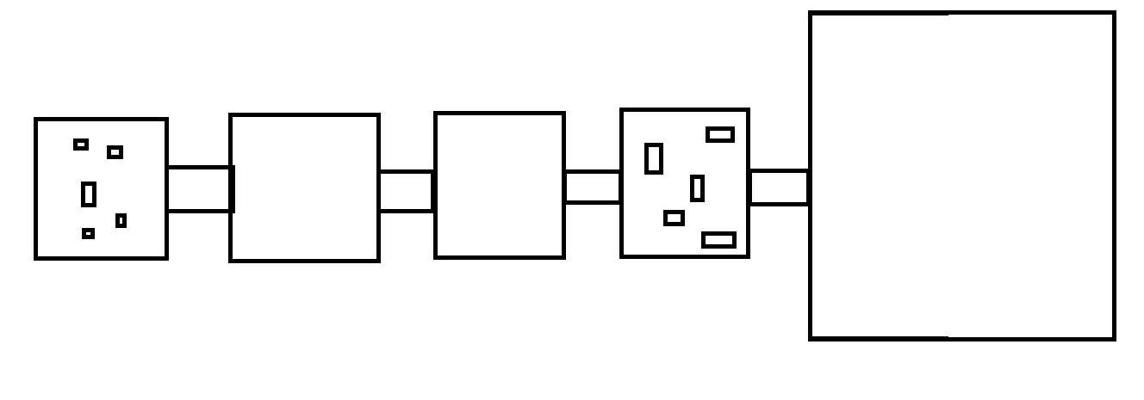
맵구조
보스룸
방 별로 3웨이브씩 적이 등장 합니다

Slide 3
등장 몬스터 종류 총1 (쥐) 근접 1 (쥐)
보스 1 (쥐)

Slide 4
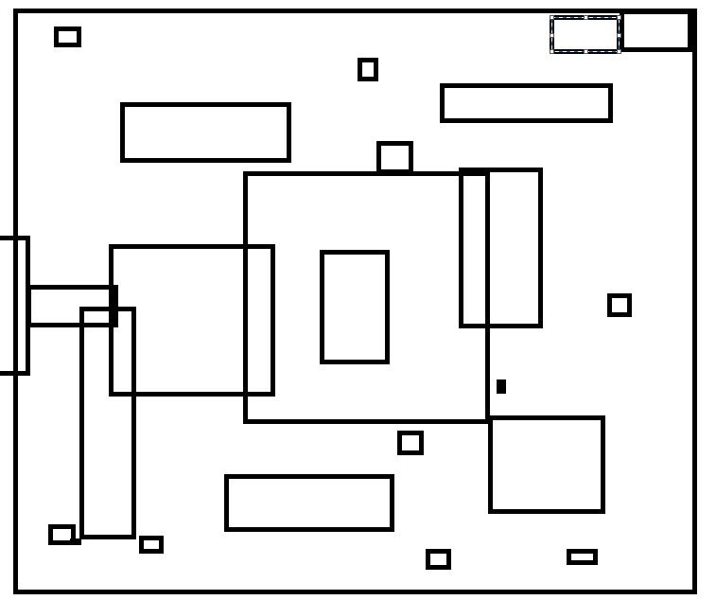
스테이지2는 웨이브 형식으로

Slide 5
콤보
잡을떄마다 콤보가 오름.
피버 타임
10콤보 = 이속빨라짐
20콤보 = 총쏘는 속도 빨라짐
30콤보 = 총 2배로쏨
이런식으로
스토리모드(짧게) 대신에 스토리 다깨면 캐릭터 하나 해금
+ 도전모드

Slide 6
스테이지
1.보스가 과학자. 몬스터들이 => 과학자가 감옥 쥐들로 실험해서 이상해진 애들.
2. 보스는 죄수들중에 대빵 죄수들만 나오는 스테이지.
3. 로봇스테이지. (어려운스테이지) 보안로봇들.
4.무장한 경비원들 나오는 스테이지.
5. 부자들 갇힌 감옥(밝은느낌,아이템잘나옴)
6.최종보스.
7. 군범죄자 (여러가지총을씀,전략씀)

Slide 7
아잉템
지뢰
터렛 총쏘는거
회복약
갑옷 (1,2,3)
총알 (1,2,3 단계)

Slide 8
기타
총 맞았을때 잠시 무적 필요 (0.5초 정도)

Slide 9
몬스터
도둑스테이지
투명,순간이동, 맞으면 아이템 훔침
과학자 스테이지
포탑형(토르비온),유전자조작(헐크,변신할동안 못잡으면 변신함),화학무기(가스류)

